Slide 1
BI řešení pro ne BI lidi
Jiří Neoral
BI Data Architect Dixons Carphone
MVP: Data Platform
jiri@neoral.cz
www.neoral.cz
@JiriNeoral

Slide 2
Osnova
Představení
Co je BI & úvod
Tradiční/Self service
Datové sklady
ETL/ELT
Analytická vrstva
Prezentační vrstva
ML, AI
Scénáře

Slide 3
Představení
Já
Firma

Slide 4
Co je BI
BI = Business Intelligence
Oblast, jejímž cílem je pomoci uživatelům k lepšímu rozhodování na základě dat
Oblasti využití
  Business
  Cokoliv jiného, co chcete aby fungovalo lépe a máte pro to data
  Takže by se to dalo zkrátit na Intelligence ☺

Slide 5
Mise našeho BI týmu v Dixons
„We promise to keep on turning heterogeneous data assets of the company into information to support customers at decision making process.
We promise to provide our business colleagues with the information on time and in easy to use manner.“

Slide 6
Faktory vstupující do BI řešení
Uživatelé
Procesy
Data
Technologie
Tým

Slide 7

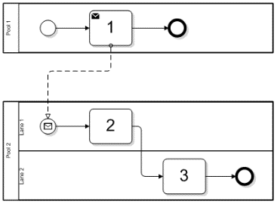






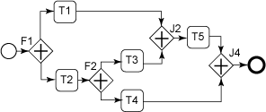
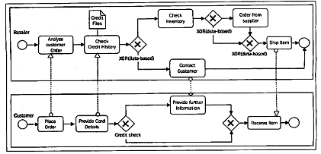

Uživatel se ptá
Jak si stojíme jako firma v porovnání prodejů s loňským rokem?
System 1
DB
Process A
System 2
Ad Hoc
DB
DWH
PDW
Process B
Report
System 3
DB
Cubes
Regular
Process C
Dashboard

Slide 8
Tradiční vs. Self Service
Kapitola 0: žádné BI
  Máme data, máme Excel (a nebojíme se ho použít), slepíme to dohromady a odprezentujeme to na trading meetingu každý za sebe
Kapitola 1: BI týmy do každé firmy
  Již dost bylo několika verzí pravdy každé pondělí, za reporting bude odpovědný jeden tým. Zainvestujeme do technologií, týmů, a transformací.
Kapitola 2: Udělám si to sám
  BI tým je jakýsi zaneprázdněný, můj požadavek je 360tý v řadě s prioritou-10 Mám toho dost a beru zákon (self service nástroj) do vlastních rukou
Kapitola 3: Skrytá hrozba ☺
  To byla Epizoda 1, já vím

Slide 9
Tradiční BI
Datové sklady
ETL/ELT procesy
Analytické systémy
Prezentační vrstva, kterou dělá BI tým

Slide 10
Datové sklady – proč?
Schéma zdroje není úplně optimální pro analýzu (normalizované databáze)
Zdrojový systém nedrží celou historii, nebo ji nedrží v souvislostech
Mám více zdrojů
Mám nepořádek v datech

Slide 11
Schéma
Normalizované schéma
Schéma hvězdička
Dimenze
Fakta

Slide 12
Jednoduché schéma
Prodej
Datum
Produkt
Kanál prodeje
Obchod

Slide 13
Jednoduché schéma - doplněné
Fact
Prodej
Dim
Datum
Dim
Produkt
Dim
Kanál prodeje
Dim Obchod

Slide 14
Jak na dimenze
Dimenze obsahuje
  Business key
  Surrogate key
  Atributy
  Atributy mohou tvořit hierarchie
Verzování
  SCD1
  SCD2
  https://en.wikipedia.org/wiki/Slowly_changing_dimension

Slide 15
Verzování – zákazník atributy diskuze
Jméno
Příjmení
Telefon
Email
Rodné číslo
Velikost bot

Slide 16
Verzování
Komplikované definovat co je SCD1, co SCD2
Tak se můžeme rozhodnout verzovat všechno
Ale má to svou cenu ☺

Slide 17
Jak na faktové tabulky
Dimenzionalita
Granularita
Typ tabulky
  Transakční
  Snapshotová
Typ měřítek
  Aditivní
  Neaditivní
  Semiaditivní

Slide 18
ETL/ELT
E = Extract
T = Transform
L = Load

Slide 19
Jaké technologie můžu použít pro ETL/ELT
SQL Server Integration Services
SQL Server a T-SQL
Výhody nevýhody přístupu
Pro Extract i Load další technologie
Související přednášky na SQL Server Bootcampu
  Jak načítat externí data do SQL Serveru (Vláďa Mužný)
  Úvod do Integration Services (Vláďa Mužný)
  Dynamický Partitioning OLAP kostek s SSIS (já)

Slide 20
Vrstvy datového skladu
Staging
Operational Data Store
DWH vrstva

Slide 21
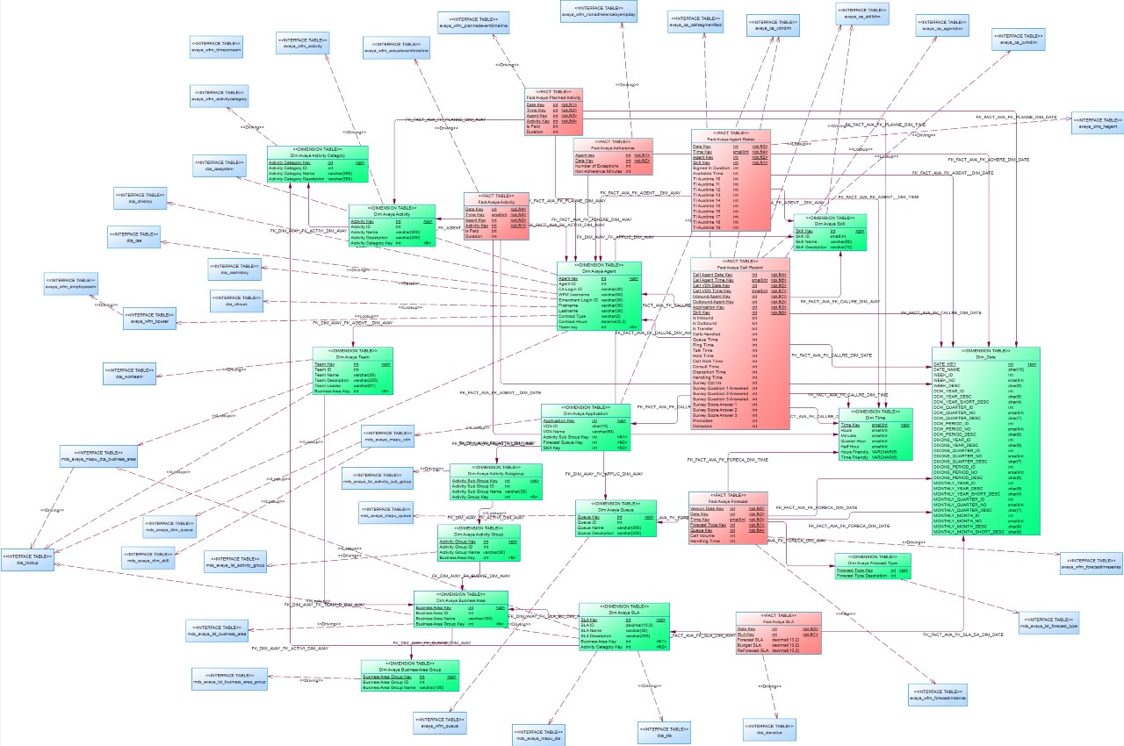
Mám data v datovém skladu

Slide 22
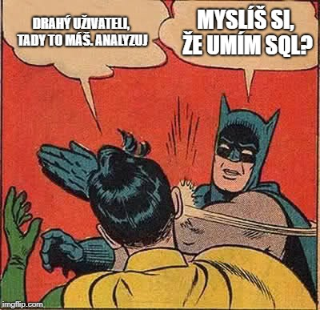
Stačilo by?

Slide 23
Ad hoc přístup a Analytické modely
Ad hoc připojení přes Excel, nebo jiný nástroj
Kontingenční tabulka je můj kamarád
SQL Server Analysis Services
  Multidimensional
  Tabular

Slide 24
Reporty & Dashboardy
Paginated (SSRS)
Interactive (Power BI)
Analytical (Excel)
Mobile (Power BI a bývalý Datazen)
Komu, jak, kdy, jak často?

Slide 25
Potřebuji to?
Reporty
Analytickou vrstvu
Datový sklad

Slide 26
Self Service
ETL, Data Model, Report
Report design
Ad hoc analýza v Excelu
Konzumace interaktivních reportů
Dashboardy

Slide 27
Self Service nástroje
Power BI
Power BI v Excelu
  Query
  Pivot
  View
  Map
Excel ad hoc
Report Builder
Ne MSFT nástroje

Slide 28
Diskuze - Scénáře

Slide 29
Dotazy
Jiří Neoral
BI Data Architect Dixons Carphone
MVP: Data Platform
jiri@neoral.cz
www.neoral.cz
@JiriNeoral

